Slide 1
AWSGI 설정

Slide 2
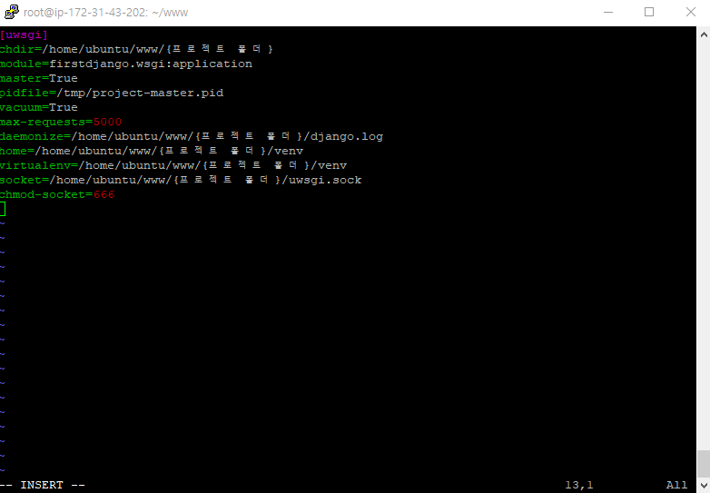
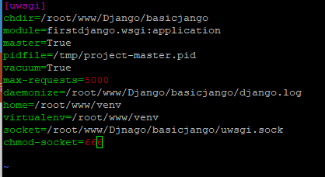
uwsgi 설치 (웹 어플리케이션 서버 설치)
2. uwsgi init 파일 작성

Slide 3
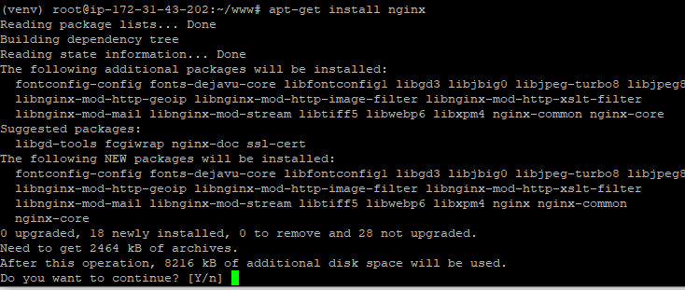
3. uwsgi 와 설정 파일을 연결(파이프라인)
4. NginX 서버 설치(웹서버)

Slide 4
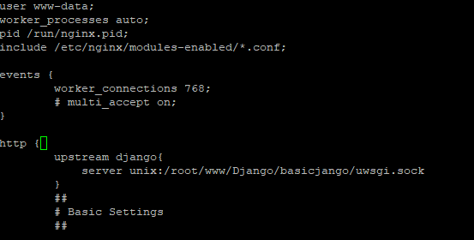
5-1. NginX 웹 서버 설정파일 수정
★ sock은 실행시킬 웹어플리케이션 서버의 위치를 알려줌(Nginx[웹서버] 에게)
uwsgi.sock 의 위치가 uwsgi.ini 에서 작성한 socket 파라미터랑 일치해야함.
(2페이지에서 socket 경로에 오타가 있음. 맞춰주면 nginx가 동작)

Slide 5
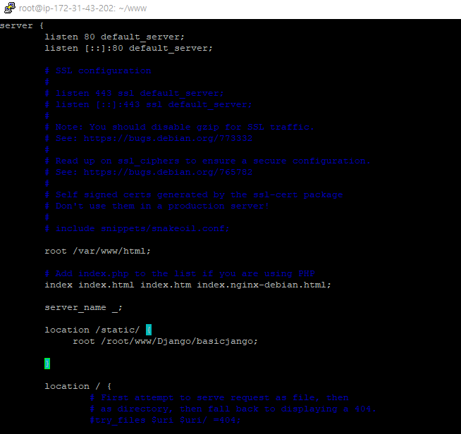
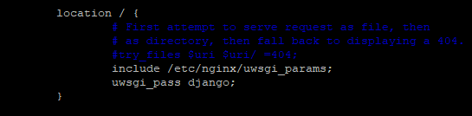
5-2. NginX 웹 서버 설정파일 수정
uwsgi_pass django; 는 nginx.conf에서 설정한 upstream django를 의미함.

